Slide 1
Ложные друзья переводчика
Выполнили:
Брюханов Матвей
Романова Анна
8б класс

Slide 2
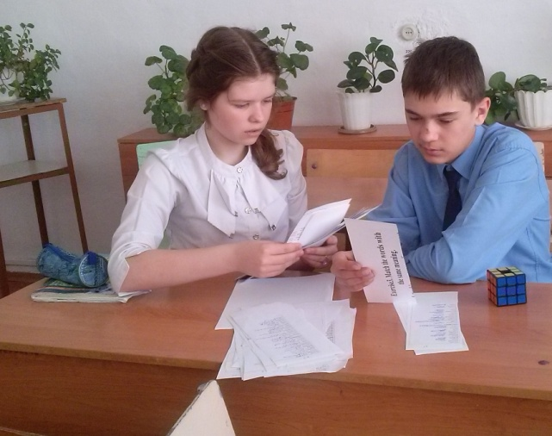
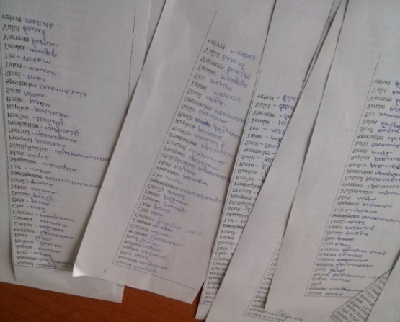

Slide 3

Актуальность
Это явление достаточно широко распространено, и количество ошибок, которые совершают простые школьники высоко.

Slide 4

Цель работы
Изучение «ложных друзей переводчика», предупреждение ошибок, возникающих по аналогии с русским языком.

Slide 5
Задачи проекта
Изучить теорию по данному вопросу (пути образования ЛДП, их типы),
Выяснить (проведя исследование), насколько актуальна эта проблема для нашей школы,
Проанализировать учебники 6-8 классов (автор М.З. Биболетова) и составить словарь «ложных друзей переводчика»,
Разработать рекомендации для обучающихся.

Slide 6
Предмет и объект исследования
Пары слов в двух разных языках (английский и русский языки), одинаковые по произношению или написанию, но разные по своему смысловому значению, вызывающие затруднения при переводе.
В качестве объекта исследования была выбрана лексика из учебников английского языка Enjoy English для 6-8 классов под редакцией М. З. Биболетовой.

Slide 7
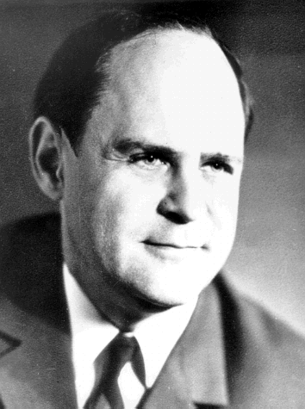
Ложные друзья переводчика - это пара слов в двух языках похожих по произношению и/или написанию, часто с общим происхождением, но отличающихся по значению. Эти слова относятся к так называемым межъязыковым омонимам и паронимам.
Межъязыковые омонимы – это слова в обоих языках сходные до отождествления из-за своей звуковой или графической формы, но имеющие разные значения.
Акуленко В.В.

Slide 8

Название «ложные друзья переводчика» является калькой с французского языка «faux amix du traducteur». Оно появилось в 1928 году в работе: «Les faux amix on les trahisons du vocabulaire anglais; conseils aux traducteur» (Paris) французских учёных М. Кесслера (M. Koessler) и Ж. Дерокиньи (J. Derocquigny).
Кесслер и Дерокиньи под буквальным переводом «ложных друзей переводчика» имели в виду перевод только по звуковому сходству слов двух языков.

Slide 9
Причины появления ложных друзей переводчика
1. Совпадение
Англ. mist — туман, нем. mist — навоз. Это совпадение привело к конфузу при экспорте в Германию компьютерной игры Myst, дезодоранта Mist Stick, а так же Роллс Ройса Silver Mist.
2. Независимое развитие языков
На праславянском языке слово «вонять» означало «пахнуть». В русском его смысл сдвинулся до «плохо пахнуть», в то время как в западнославянских языках (например, в чешском — духи по-чешски — vonavka) оно не несёт отрицательного смысла.

Slide 10
3. Изменение значения слова при заимствовании
Слово «док» (dock) было позаимствовано для того, чтобы назвать помещение для ремонта кораблей (Dry dock), хотя в английском языке это слово — «пристань».
4. Параллельное заимствование
Языки А и Б могут заимствовать слова из языка В в разных значениях. В русско-английских ложных друзьях общий предок чаще всего латынь.
Русское «ангина» происходит от лат. angina tonsillitis («удушение от воспаления миндалин»), в то время как английское angina (стенокардия) — от лат. angina pectoris («удушение грудное»).

Slide 11
Типы «ложных друзей» переводчика
ЛДП, полностью не совпадающие с русскими cловами по значению.
Band – группа, а не банда
Clay – глина, а не клей
Fabric – ткань, а не фабрика
Intelligent - умный, а не интеллигентный
List – список, а не лист
Magazine – журнал, а не магазин
Multiplication – сложение, а не мультипликация

Slide 12
о
II. ЛДП, часто совпадающие с русскими cловами по значению
Alley – переулок, а не только аллея
Argument – спор, а не только аргумент
Artist – художник, а не только артист
Cabinet – шкаф, а не только Кабинет Министров
Camera – фотоаппарат, а не только камера
Collector – коллекционер, а не только коллектор
Master – хозяин, а не только мастер

Slide 13
III. ЛДП, различные по грамматической форме.
Massive – массивный, а не массив
Photograph – фотография, а не фотограф
IV. ЛДП в географии.
Channel Islands – Нормандские острова
Dutch – голландский
English Channel – пролив Ла Манш

Slide 14
V. Буквализмы и лингвострановедческие термины.
Dutch – голландский, а не датский
Gownboy – стипендиант, а не мальчик в мантии
Guinea pig – морская свинка, а не свинья за гинею
Lily of the valley- ландыш, а не лилия долины
Pineapple- ананас, а не сосна и яблоко

Slide 15
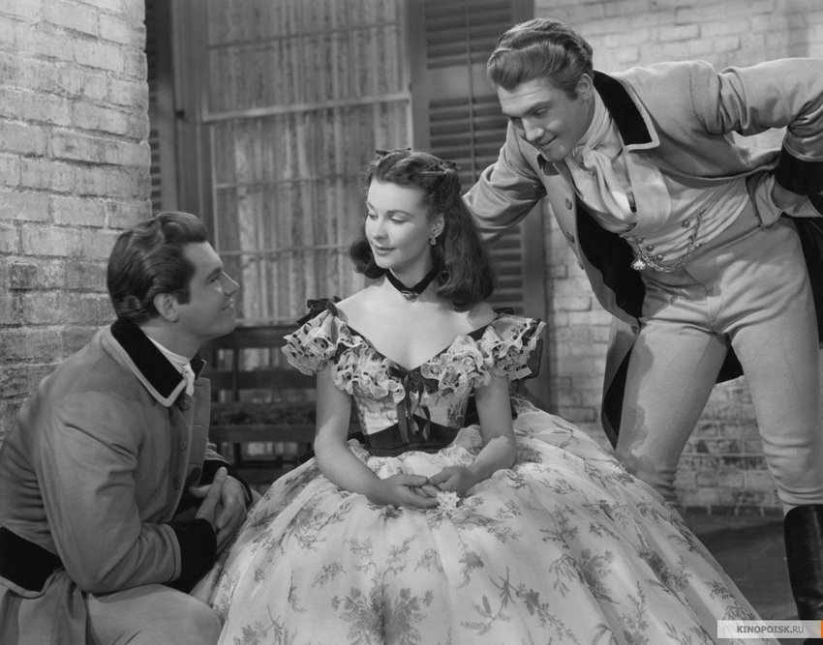
«На ней сатиновое платье», - говорит переводчик. Английское слово satin по небрежности переводчика из дорогого атласа превратилось в дешевый сатин.

Slide 16
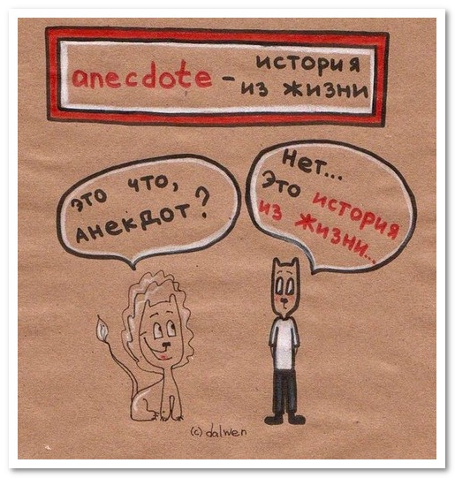
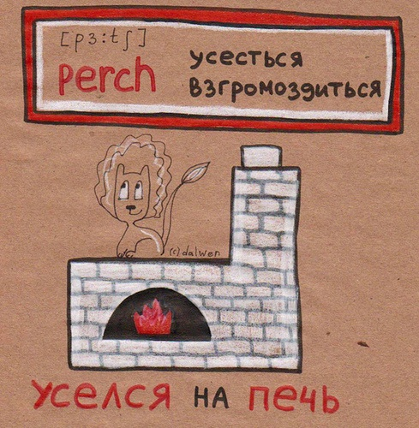

Наши рекомендации
1) При переводе всегда следует быть аккуратным и перепроверять сомнительное значение слова
2) Слово может иметь различные значения, при переводе предложения необходимо из этих многих значений слова выбрать одно.
3) При отборе значения нужно исходить из общего содержания мысли, заключенной в данном предложении, также как из стиля, жанра и общего содержания переводимого текста

Slide 17
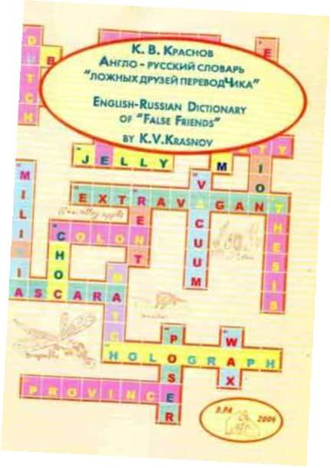
Словарик Краснова К.В.
К. В. Краснов. Англо-русский словарь "ложных друзей переводчика" English Russian Dictionary of "False Friends" by K.V.Krasnov.
M.: Э.РА (издательское содружество А.Богатых и Э.Ракитской), 2004.
Учебное издание.
Словарь содержит более тысячи словарных гнезд ложных друзей переводчика.
В настоящее время он является самым большим англо-русским словарем ложных друзей переводчика (межъязыковых омонимов).

Slide 18

Благодарим за внимание!
Кстати, professor - преподаватель вуза вообще
(а не только профессор)

